Slide 1
WebGL: Manipulando a Geometria de Objetos com JSON (JavaScript ObjectNotation) e Ajax
Prof. Gilzamir Gomes

Slide 2
Objetivo
Estudar uma forma de recuperação de geometria (vértices e índices) de um arquivo em vez de declarar os vértices e os índices diretamente em código da aplicação.
Retornaremos os arquivos com a geometria de um servidor web e utilizaremos um parser JSON embutido para converter o contexto de nossos arquivos em objetos JavaScript. Em nosso caso, estes objetos serão arrays de índices e de vértices.

Slide 3
JSON
JSON é uma abreviação para JavaScript Object Notation.
É um formato aberto, baseado em texto e leve usado para intercâmbio de dados.
JSON é comumente usado como uma alternativa para XML.
O formato JSON é agnóstico quanto à linguagem.

Slide 4
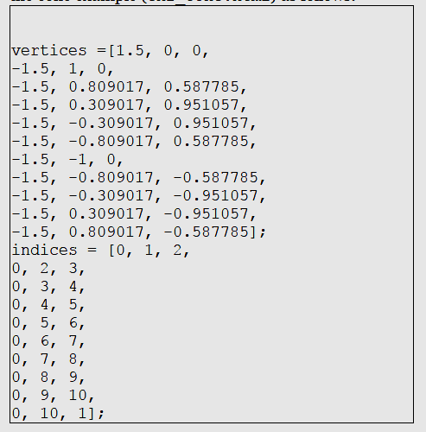
JSON – Dados:

Slide 5
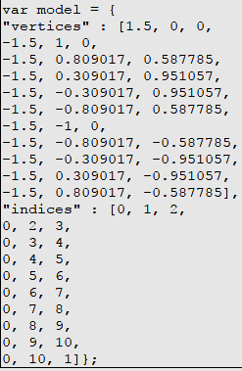
JSON – JSON:

Slide 6
Codificação e Decodificação de JSON
Método | Descrição
var myText = JSON.stringify(myObject); | Utilizamos JSON.stringify para converter objetos JavaScript para texto formatado em JSON.
var myObject = JSON.parse(myText); | Utilizamos JSON.parse para convertermos texto em objetos JavaScript.

Slide 7
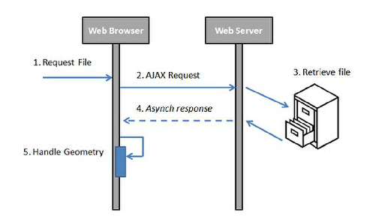
Carregamento Assíncrono com AJAX

